Slide 1
Теквел Парк — бортовой компьютер подстанции
Алексей Аношин
Генеральный директор

Slide 2
О компании
Российская инженерная компания, основанная в 2010, работающая в области релейной защиты и автоматизации электроэнергетических объектов с преимущественным применением стандарта МЭК 61850.
Сотрудники компании являются действующими членами профильных рабочих групп Международной электротехнической комиссии и CIGRE.
Основные направления работы:
Цифровые системы защиты и автоматизации и сопутствующие программные продукты;
Проектирование и наладка систем релейной защиты и АСУ ТП цифровых подстанций;
Дистрибьюция программного обеспечения и оборудования;
Обучение и повышение квалификации персонала.

Slide 3
Теквел Парк — бортовой компьютер для подстанции
Убытки
Теквел Парк
Заказчики
Сетевые компании несут убытки, связанные с несвоевременным вводом подстанций в эксплуатацию и отказами в эксплуатации.
В 70% эти убытки прямо или косвенно вызваны недостатками в работе систем автоматизации подстанции.
Эксплуатационный персонал даже не в состоянии оценить риски информационной безопасности в современных системах автоматизации ввиду отсутствия соответствующих компетенций.
Комплекс «Теквел Парк» обеспечивает:
Интеллектуализацию процесса экспертизы проекта
Цифровизацию процесса настройки и приёмки новых объектов
Мониторинг всех систем и скрытых процессов на подстанции 24x7
Доступную и полную сигнализацию о событиях
Исчерпывающую информацию о работе систем и алгоритмов
Детекция аномальной работы и несанкционированных сообщений и хостов.
Наши заказчики подтверждают эффекты применения Теквел Парк на всех этапах жизненного цикла подстанции: от проектирования до текущей эксплуатации, позволяет исключить до 90% ошибок и неисправностей до того, как они привели к негативным или критическим последствиям. С 2018 года Теквел Парк эксплуатируется на 20 подстанциях 110, 220 и 330 кВ.

Slide 4
Цена ошибок при цифровизации подстанций
> 210 000
$ 23,03 млрд.
На 53,1%
подстанций классом напряжения 30 - 115 кВ насчитывается в мире *
будет составлять
глобальный рынок систем автоматизации подстанций к 2025 г *
увеличивается стоимость системы автоматизации из-за ошибок
Подстанция – это связующее звено энергосистемы, обеспечивающее передачу электроэнергии от источников к приёмникам.
Подстанции строятся для электроснабжения жилой и коммерческой недвижимости, промышленных предприятий.
Только в рамках ПАО «Россети» общее количество ПС классом напряжения 35 кВ превышает 15 000 штук.
* Newton Evans Research. The World Market for Substation Automation and Integration Programs in Electric Utilities
Системы автоматизации, призванные повышать надёжность электроснабжения сами по себе оцениваются эксплуатирующими организациями как самый ненадёжный элемент подстанции.
Ошибки на разных этапах реализации проекта приводят к увеличению стоимости оборудования и услуг, срывам сроков реализации проектов, штрафным санкциям со стороны регулятора.
Возросшие риски информационной безопасности в технологических сетях зачастую закрыты только физической их изоляцией, что приводит к дополнительным расходам.
* Анализ ООО «ТЕКВЕЛ Разработка», 2020.
Системы автоматизации подстанций – это комплекс вторичных систем, призванных автоматизировать процесс передачи и распределения электроэнергии, а также обеспечивать защиту электрооборудования от ненормальных режимов, включая короткие замыкания, перегрузку и иные неисправности.
* Global Smart Grid Market Opportunity Analysis and Industry Forecast, 2018-2025. Allied Market Research, 2017

Slide 5
Угрозы технологической ЛВС ПС и их последствия
Угроза | Последствия
MITM (атака на MMS ) – Формирование ложной телеинформации | Недостоверная информация о состоянии/режима работы электроэнергетического объекта для диспетчера (например, приводящая некорректным действиям диспетчера с последующим нарушением режим работы генерации, неисправности силового оборудования и др.).
MITM (атака на MMS) – Формирование ложных команд управления | Несанкционированное воздействие на коммутационные аппараты (силовые выключатели, разъединители, заземляющие ножи), устройства управления, изменение значений уставок устройств релейной защиты и автоматики, переключение групп уставок (РПН, системы возбуждения), приводящие к нарушению электроснабжения потребителей, неисправности оборудования и др.).
MITM (MMS) – Подслушивание для изучения поведения системы | Подготовка и планирование атак, в том числе, обозначенных выше.
Несанкционированное изменение конфигурации МЭК 61850 устройств | Изменения проектных решений по организации информационного обмена, приводящие к неправильной работе устройств релейной защиты и автоматики.
GOOSE spoofing | Фальсификация данных сигналов и команд релейной защиты и автоматики, приводящая к ложным отключениям, некорректному регулированию режима работы электроустановки и др.
GOOSE replay | Блокировка приема сигналов и команд релейной защиты и автоматики/зависание устройств и др., приводящие к неправильной работе релейной защиты и автоматики, например, к отключению всего энергообъекта и каскадному развитию аварий.
GOOSE flood | Блокировка приема сигналов и команд релейной защиты и автоматики/зависание устройств, приводящие к неправильной работе релейной защиты и автоматики, например, к отключению всего энергообъекта и каскадному развитию аварий.
Sampled Values spoofing | Фальсификация измерений, приводящая к ложным отключениям, некорректному регулированию режима работы электроустановки и др.
Sampled Values replay | Блокировка приема измерений устройствами релейной защиты и автоматики/зависание устройств и др., приводящие к неправильной работе релейной защиты и автоматики, например, к отключению всего энергообъекта и каскадному развитию аварий.
Sampled Values flood | Блокировка приема измерений устройствами релейной защиты и автоматики/зависание устройств, приводящие к неправильной работе релейной защиты и автоматики, например, к отключению всего энергообъекта и каскадному развитию аварий.

Slide 6
Бортовой компьютер для подстанции
Теквел Парк — это цифровой автоматический советник, который с начала проектирования, при наладке, запуске подстанции и в ходе её эксплуатации следит за всеми потоками данных, не даёт ошибкам остаться незамеченными и формирует своевременные рекомендации по их устранению и предотвращению.
Теквел Парк — это программно-аппаратный комплекс, состоящий из устройств мониторинга на уровне технологической сети подстанции и программного обеспечения, выполняющего онлайн анализ огромных объемов данных для предоставления информации пользователю.

Slide 7
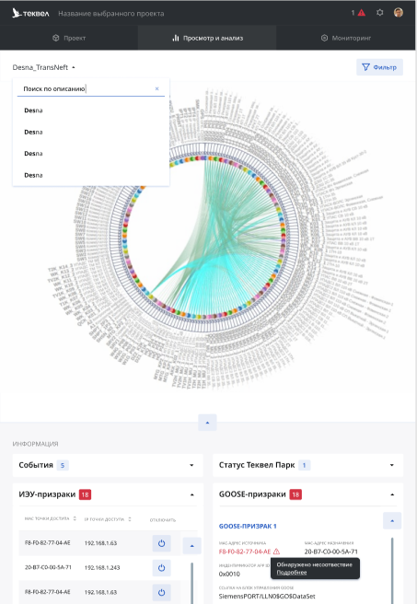
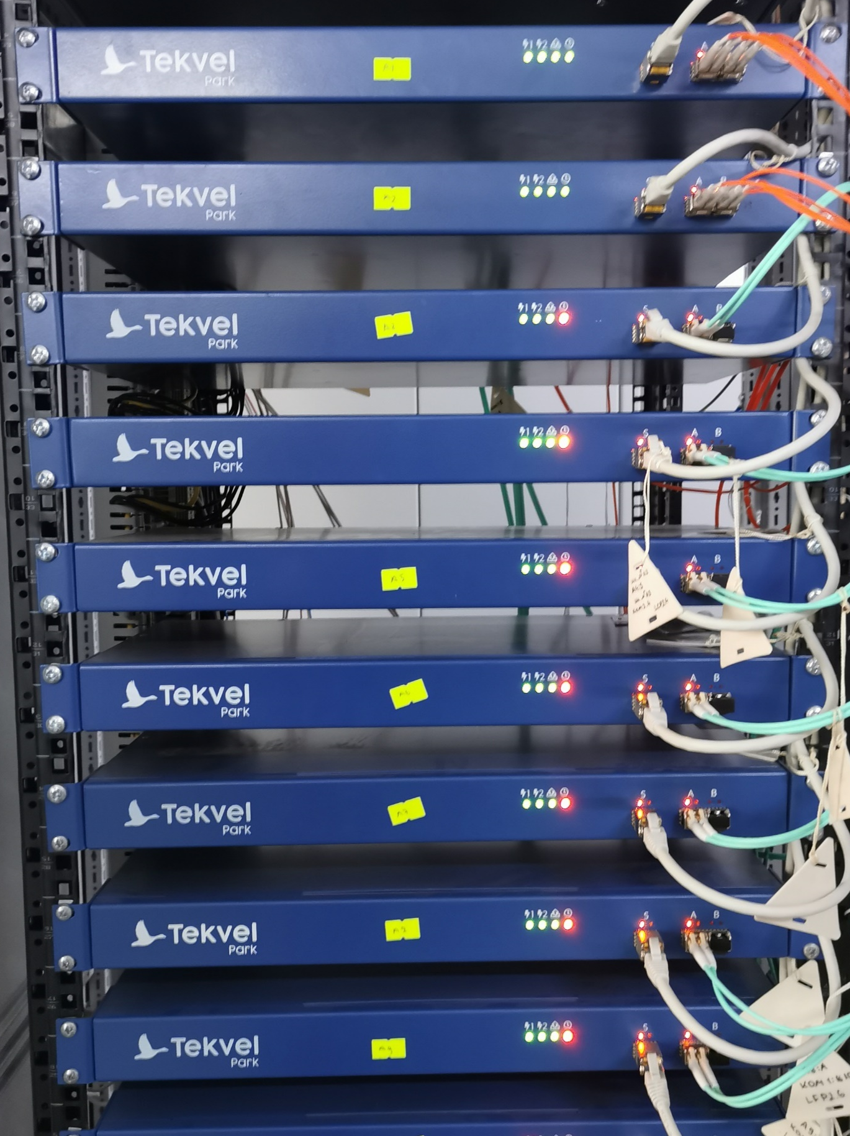
Теквел Парк – это:
Серверное ПО
Модули мониторинга
Услуги
Экспертиза проектов
Приёмосдаточные испытания
Обучение
В реестре российского ПО
Разработано и произведено в России

Slide 8
Устройство мониторинга трафика — LVB
Производительность
Защищенность
Независимость
Модуль deep packet inspection с обработкой Ethernet-кадров на базе ПЛИС
Аппаратная поддержка протоколов IEC 61850, IEC 62439, IEC 61588
Изоляция сетевых интерфейсов между технологической сетью и общедоступной сетью предприятия
Защищенность встроенного ПО от модификации обеспечена необходимостью перерошивки на уровне микросхемы
Все IP-ядря для ПЛИС – интеллектуальная собственность компании
Обеспечена переносимость исходного кода между различными аппаратными платформами различных вендоров

Slide 9
Варианты поставки Теквел Парк
TCS
TCC
TLS
Облачная версия для анализа и визуализации проекта. Доступ для проектных организаций по подписке.
Функции:
Хранение SCD-файлов и организация коллективного доступа
Управление версиями SCD-файлов, отслеживание изменений и возврат к любой предыдущей версии
Валидация SCL-файлов, проверка целостности конфигурации, анализ на предмет наличия ошибок и недостатков конфигурации
Проверка четкости конфигурации и наличия возможностей для оптимизации
Установка на выделенном корпоративном сервере.
Решение для анализа и приёмки проектов на базе сервера сетевой компании
Функции:
Аналогично версии TCS, но на сервере у заказчика
Установка на выделенном сервере на объекте с возможностью онлайн-мониторинга состояния
Функции:
Все функции версии TCC, а также
Проверка соответствия между данными в сети и утвержденной конфигурацией в течение всего жизненного цикла
Коммуникаций между устройствами
Мониторинг несанкционированного доступа и угроз
Аварийная регистрация событий
Мониторинг показателей качества электроэнергии

Slide 10
Эффект от применения Теквел Парк
Визуализация и автоматическая экспертиза проекта
Управление версиями
проекта
Сопоставление проекта
и фактически
работающей системы
Мониторинг состояния
системы 24х7х365х10
Регистрация и анализ
Аварийных событий
Поставщик данных для систем кибер-
безопасности
Сбор и анализ статистических
данных по работе устройств
Уменьшение
ошибок
в проекте
Передача знаний между поколениями персонала
Исключение ошибок при наладке
Выявление
отказов оборудования
до того, как они приведут к негативным последствиям
Сокращение
сроков анализа аварий
Сокращение затрат на организацию системы информационной защиты
Автоматическая сводка по видам неисправностей оборудования
Сокращение
срока
экспертизы
Обеспечение целостности процесса проектирования и наладки
Автоматическое заключение о корректности работы системы
Автоматический анализ по наиболее часто отказывающим элементам или системам
Предотвращение инцидентов, вызванных халатностью персонала
Сокращение
сроков ПНР
на объекте
Структурированная информация для принятия обоснованных технических решений в дальнейшем

Slide 11
Анализ конкурентов
Функциональные возможности | Теквел Парк | Omicron Station Scout | Kaspersky KICS | Positive Technologies ISIM
Визуализация и автоматическая экспертиза проекта | + | +/– | – | –
Управление версиями проекта | + | – | – | –
Сопоставление проекта и фактически работающей системы | + | + | +/– | –
Мониторинг состояния системы 24х7х365х10 | + | +/– | + | +
Регистрация и анализ аварийных событий | + | +/– | – | –
Поставщик данных для систем кибербезопасности | + | – | + | +
Deep Packet Inspection для высконагруженных систем энергобъектов | + | +/– | +/– | –

Slide 12
Внедрения
Версия TLS (на подстанции):
Россети: 20 проектов на подстанциях 35-110 кВ
Лукойл: 2 проекта на ПС 35 кВ
Транснефть: 2 проекта на ПС 110 кВ
Газпромнефть: 2 проекта на НПЗ
Гомельэнерго (Беларусь): 1 проект на ПС 330 кВ
Версия TCC (на сервере в ДЦ заказчика):
Россети Волга
Россети Сибирь
Россети Ленэнерго
Россети Урал
Версия TSC (на сервере Теквел):
Больше 200 пользователей в демо-режиме
Выручка от реализации проектов в 2020 г:
90 млн. руб.

Slide 13
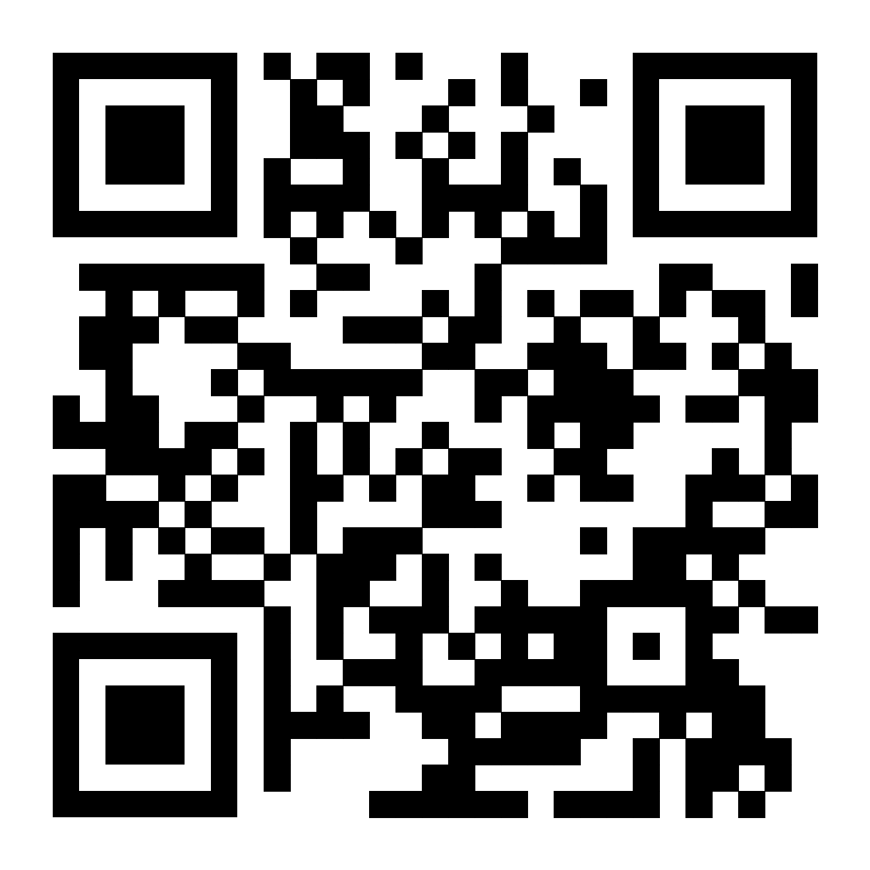
Спасибо!
Не запутайтесь в сетях цифровых подстанций!
Алексей Аношин
Генеральный директор
aao@tekvel.com @anoshin
tekvel.com

